Slide 1
El Salvador Departamento de Mantenimiento
CAMBIO DE RESORTE 50/14X4.5M A CORTINA #2 EN SOTANO DE CARGA LADO DERECHO.
WALMART BOULEVARD
17/08/2021

Slide 2
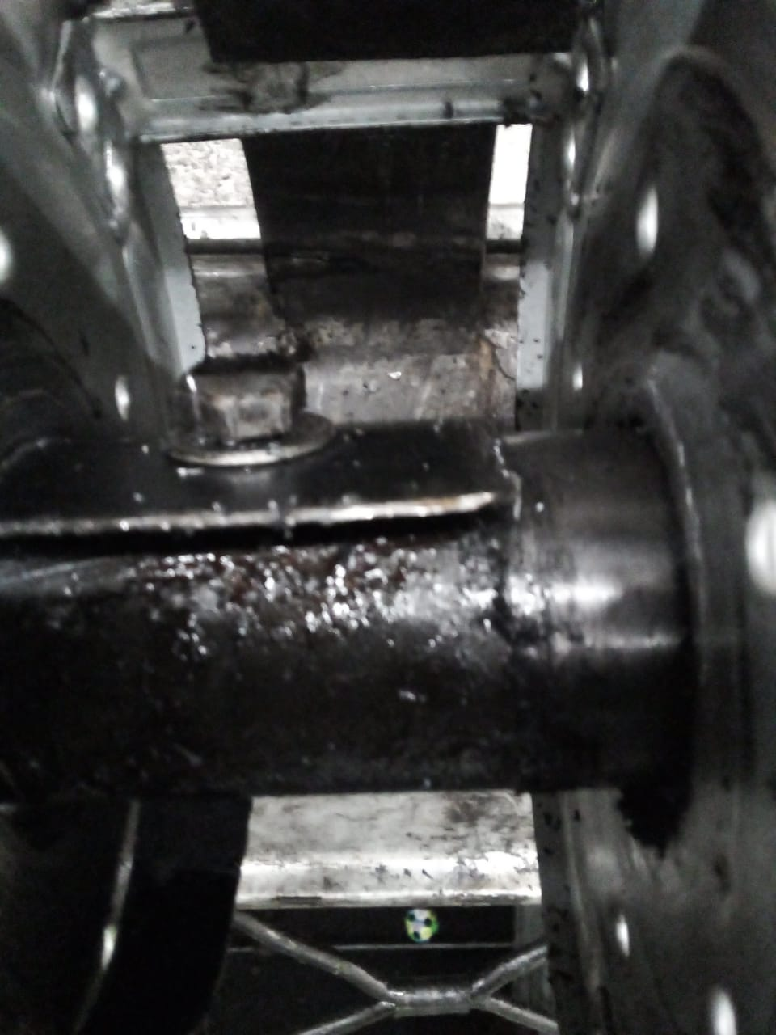
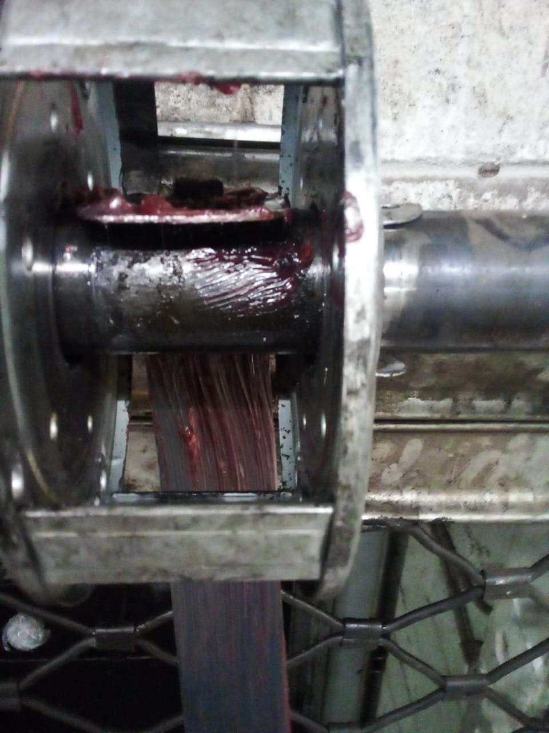
INSTALACIÓN DE RESORTE
ANTES
DESPUES

Slide 3
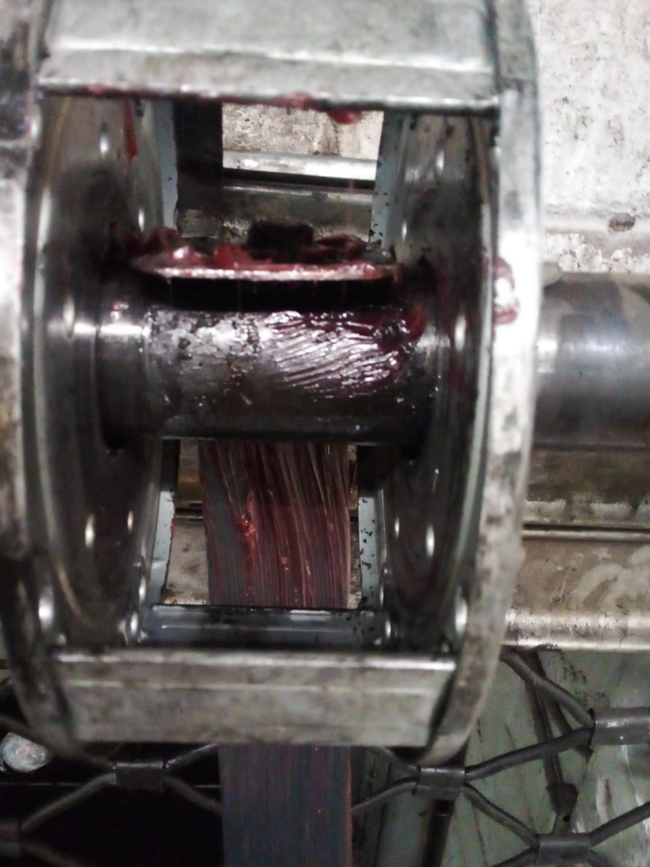
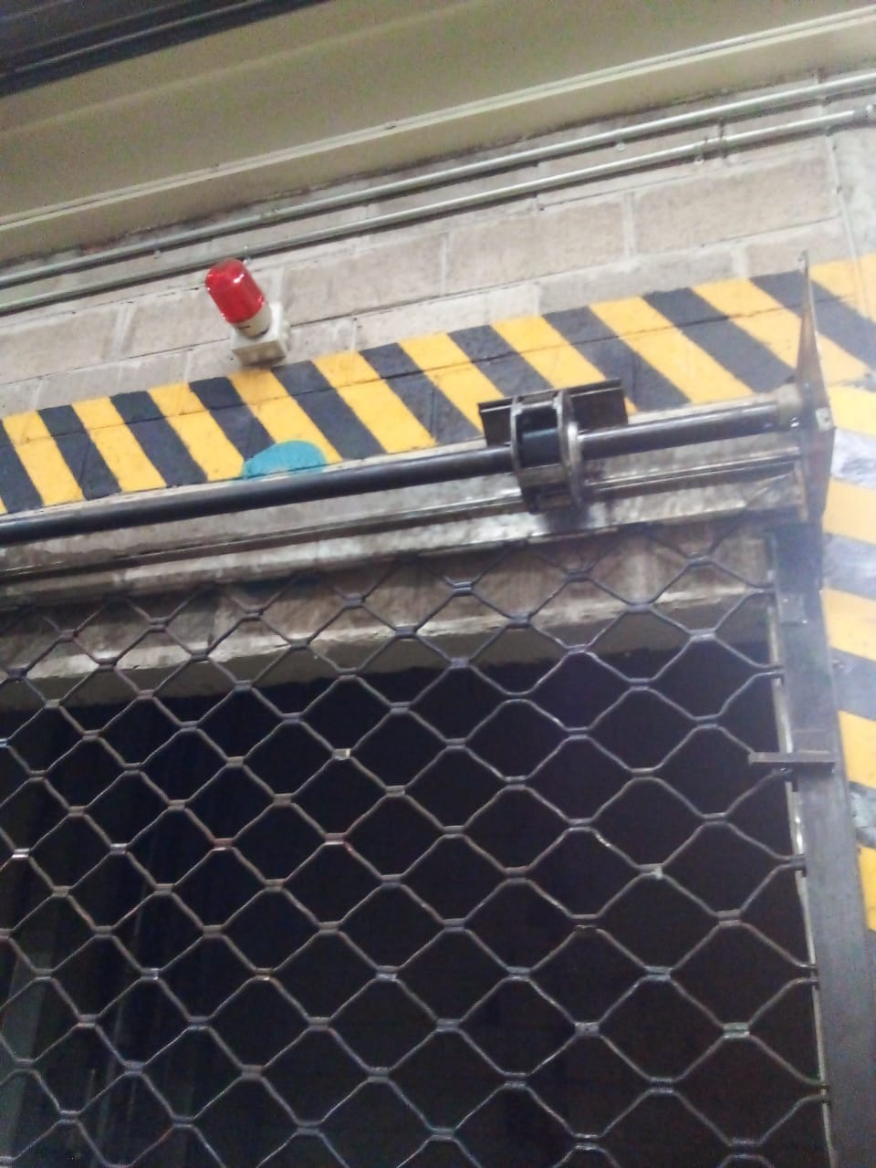
INSTALACIÓN DE RESORTE
DESPUES

Slide 4
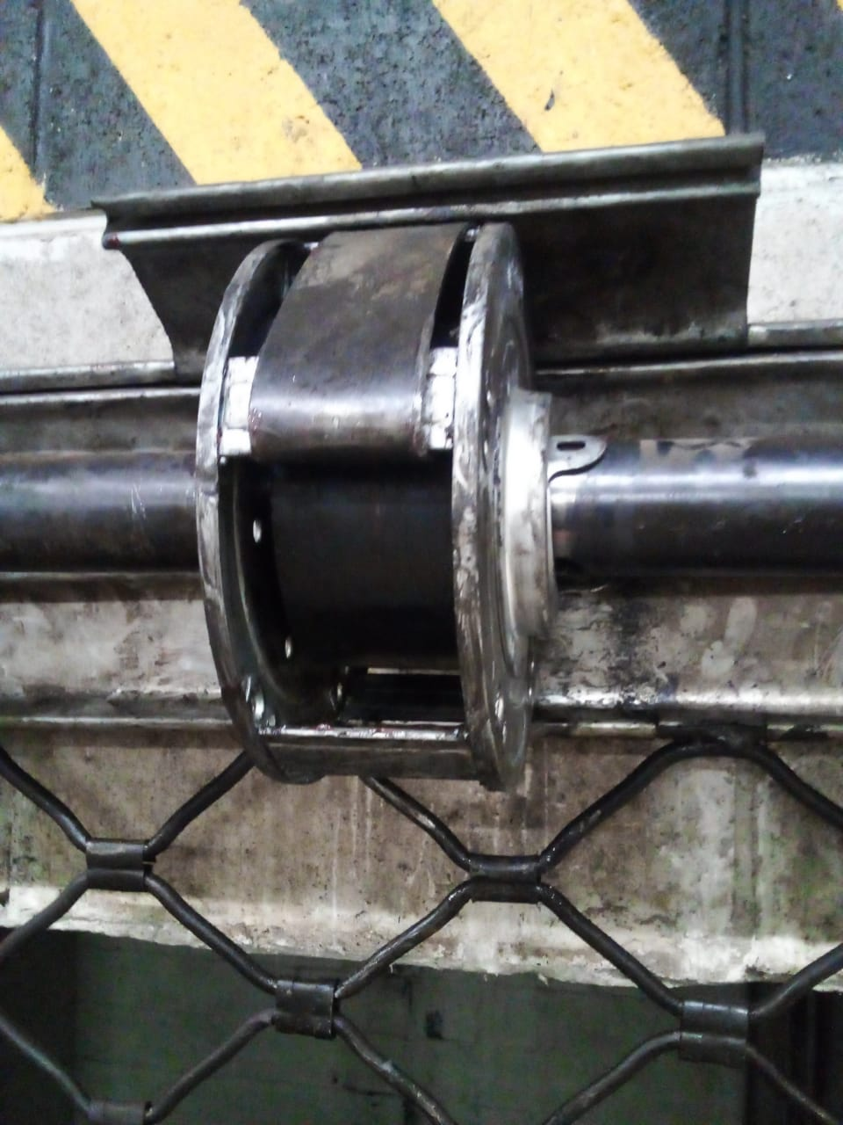
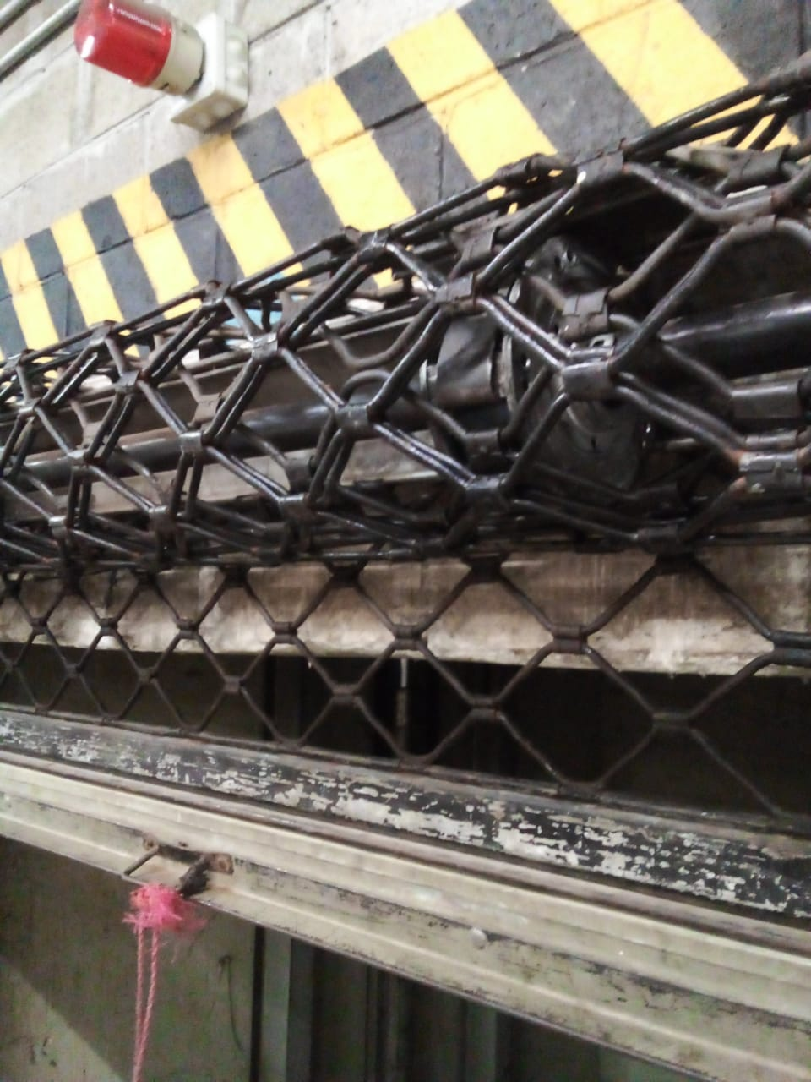
INSTALACIÓN DE RESORTE
DESPUES

